Slide 1
Урок:
Русский язык.
Учитель начальных классов
ГБОУ РФМЛИ г.Владикавказа
Чувилкина Елена Юрьевна

Slide 2


Slide 3

Cлова исконные
и заимствованные

Slide 4
ЗАИМСТВОВАТЬ:
ВЗЯТЬ
ПЕРЕНЯТЬ

Slide 5
Словарные слова
Тема: ШКОЛА
д .журный
к .р .ндаш
кла ..
к .мпьют .р
п .нал
р .сунок
т .традь
уч .ник
учит .ль
.зык

Slide 6
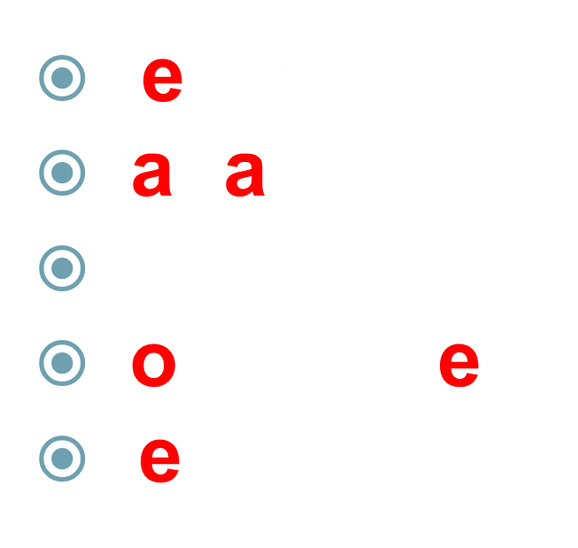
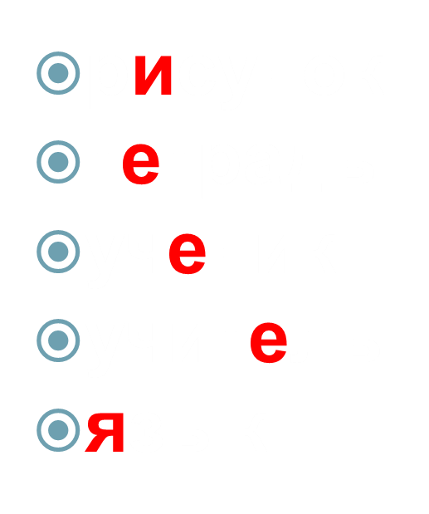
Словарные слова
Тема: ШКОЛА

Slide 7


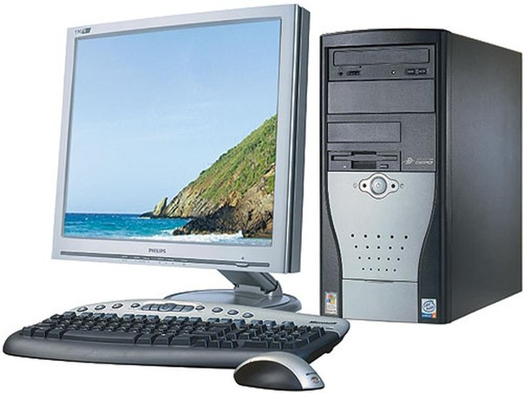
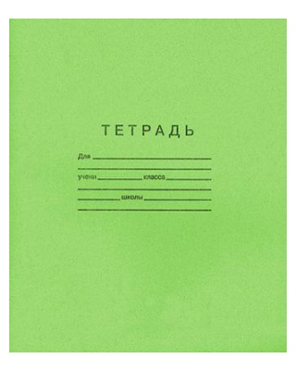
Откуда в русский язык пришли эти слова?

Slide 8
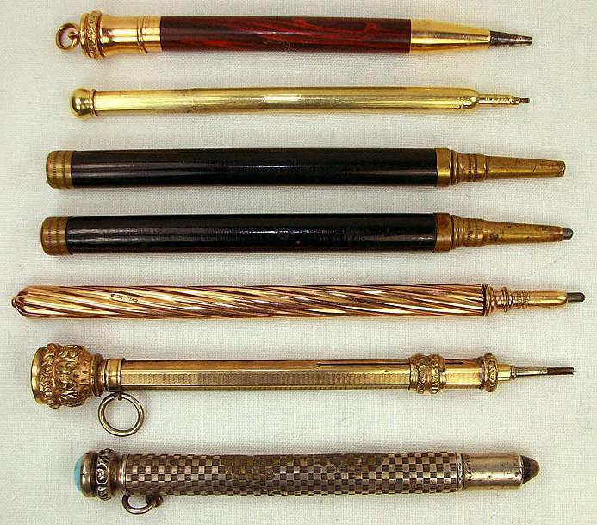

Карандаш
Слово "карандаш" образовано сращением двух основ: «кара» означает "черный", а «даш» – это "камень».

Slide 9

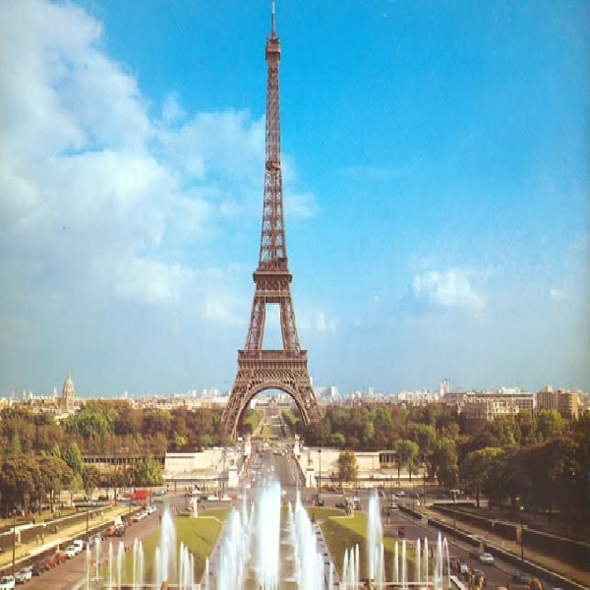
Франция
Салют, шоссе, шофёр, машина, магазин, пальто, пассажир, аллея, билет, багаж.

Slide 10
Шофёр, ожидая пассажира, который пошёл в магазин за пальто, сидел в машине на шоссе у аллеи, наблюдал салют, сторожил багаж и билет.

Slide 11
Устройство на двух колёсах, которое приводят в движение педали.

Slide 12
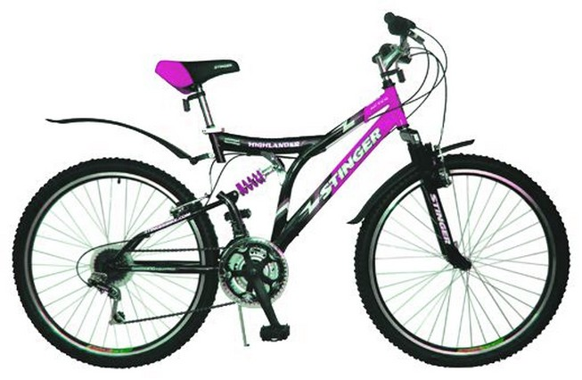
Устройство на двух колёсах, которое приводят в движение педали

Slide 13
Овальная лопатка для игры в теннис

Slide 14
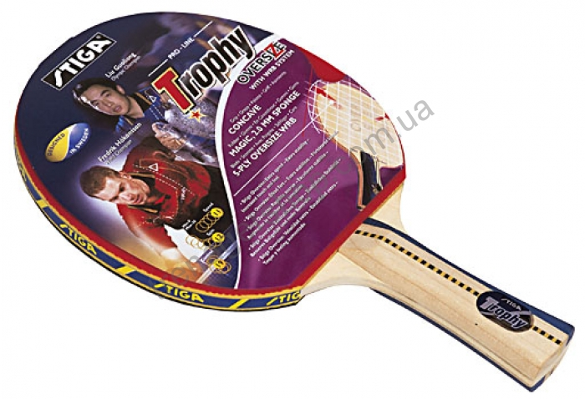
Овальная лопатка для игры в теннис

Slide 15
Короткие брюки

Slide 16
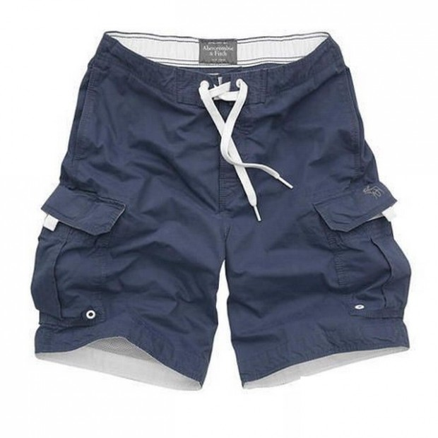
Короткие брюки

Slide 17
СЛОВА, СУЩЕСТВОВАВШИЕ С
НЕЗАПАМЯТНЫХ, ДРЕВНИХ
ВРЕМЁН, РОДИЛИСЬ В РУССКОМ
ЯЗЫКЕ
ИСКОННЫЕ

Slide 18
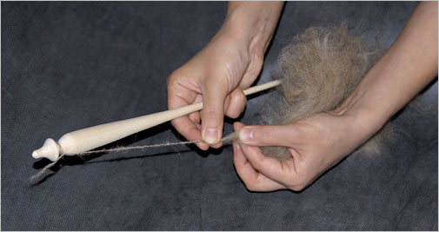
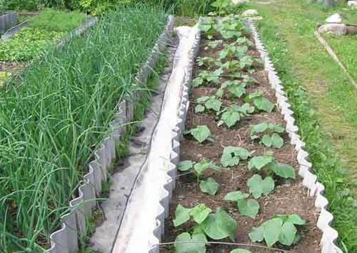
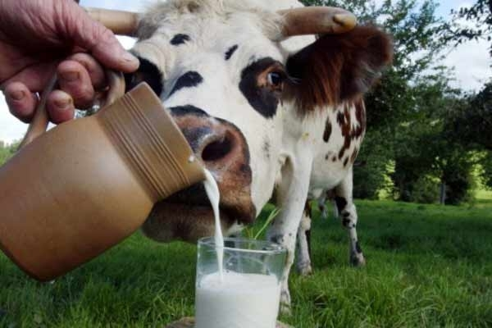
огород берег борозда веретено молоко корова берёза
ИСКОННО РУССКИЕ СЛОВА

Slide 19
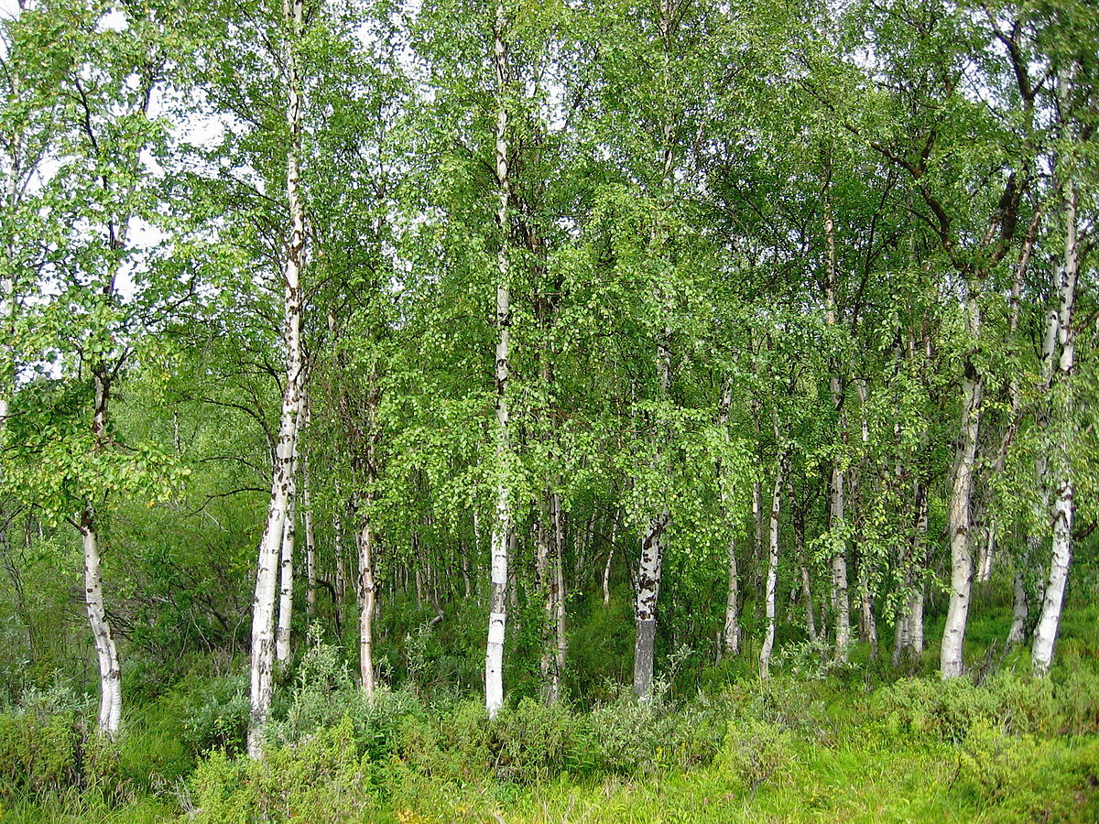
Берёза

Slide 20
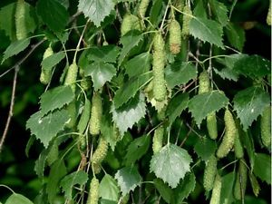
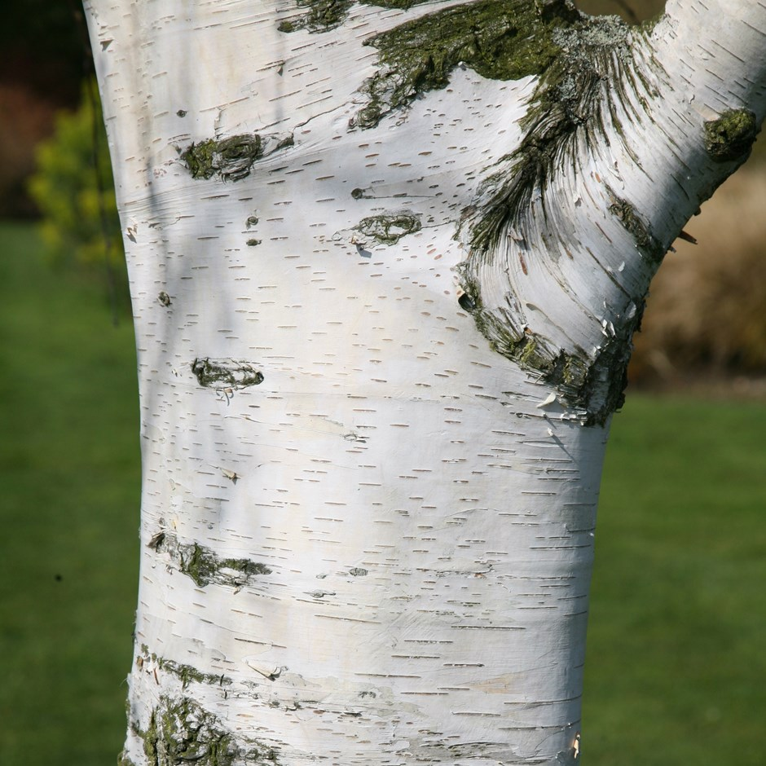

Slide 21
Это интересно
Почти все слова русского языка, начинающиеся с буквы «а», — заимствованные. Существительных русского происхождения на «а» в современной речи очень мало. Это, Например, слова «азбука», «аз», «авось».

Slide 22
итог урока:
Как вы оцените свою работу на уроке?
Какие слова называются заимствованными? Исконно русскими?
Продолжите фразу: «Я знаю слово, заимствованное из … языка. Это слово …»

Slide 23
Домашнее задание:
У.с. 72, упр. 1.

Slide 24
Использованные материалы:
«Этимологической словарь русского языка для школьников». Екатеринбург. У-Фактория. Владимир. 2007 г.
О.В.Узорова, Е.А.Нефёдова «Словарные слова. 3 класс». «Издательство Астрель», «Издательство АСТ». 2002 г. http://olgadyachenko.ru/slova-iskonno-russkie-zaimstvovannye-primery.html http://pedlib.ru/Books/4/0038/4_0038-15.shtml http://www.mnogo-otvetov.ru/nauka/chto-takoe-iskonno-russkie-i-zaimstvovannye-slova/ https://unotices.com/page-answer.php?id=17509 https://nsportal.ru/nachalnaya-shkola/russkii-yazyk/2013/02/13/urok-po-teme-slova-iskonnye-i-zaimstvovannye-2-klass-umk https://infourok.ru/prezentaciya-po-russkomu-yaziku-slova-iskonnie-i-zaimstvovannie-klass-1224308.html

